Slide 1
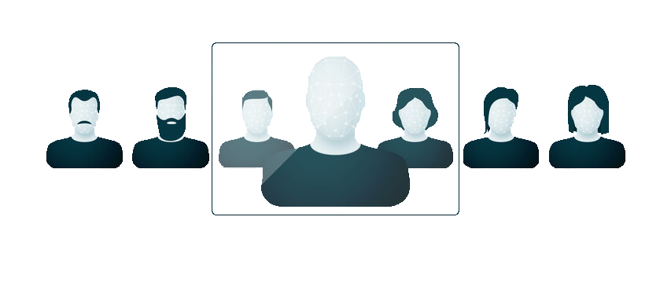
CYBERSECURITY M
A Game of
CAT and MOUSE
Marco Motamed
Giorgio Mocci
Notes:
1

Slide 2



DEEPFAKE
Marco Motamed
Notes:
2

Slide 3

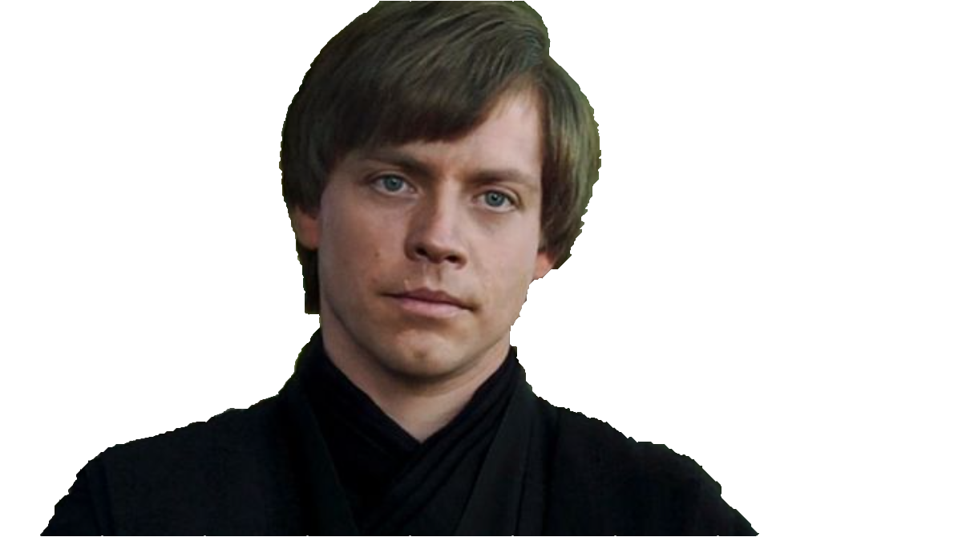


THE LIGHT SIDE
Cinematografico
Maggiore libertà ai registi
Medico
Assistere la ricerca
Educativo
Assistere la didattica
Marco Motamed
Notes:
3

Slide 4
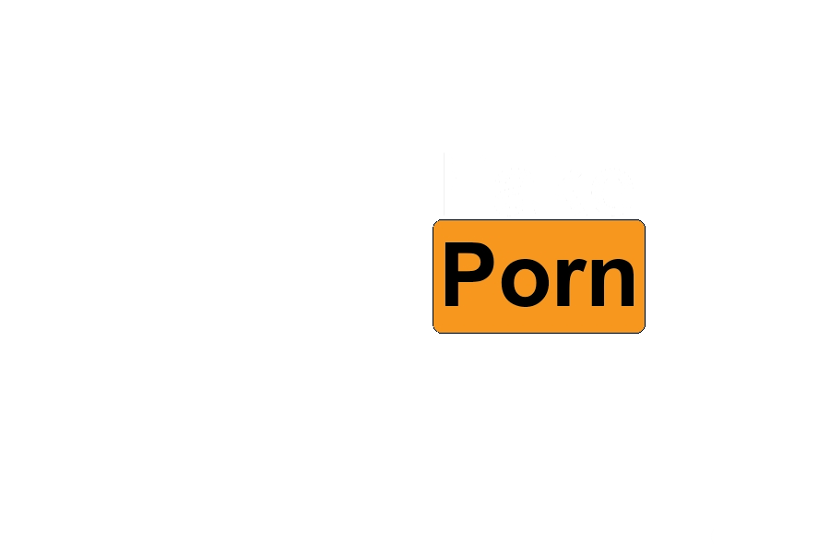


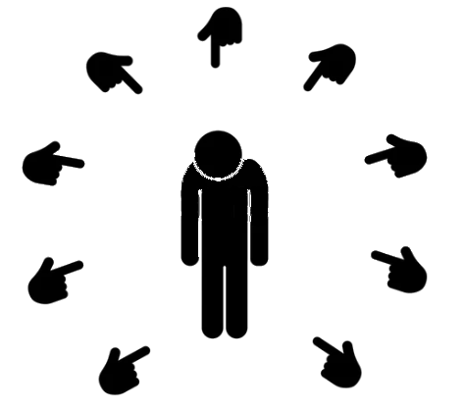

THE DARK SIDE
Revenge FakePorn
Pornografia non consensuale
Influenzare le opinioni
Impersonificare un personaggio pubblico
Umiliare o screditare
Danneggiare la reputazione
Truffa o frode
Finte recensioni
Marco Motamed
Notes:
4

Slide 5
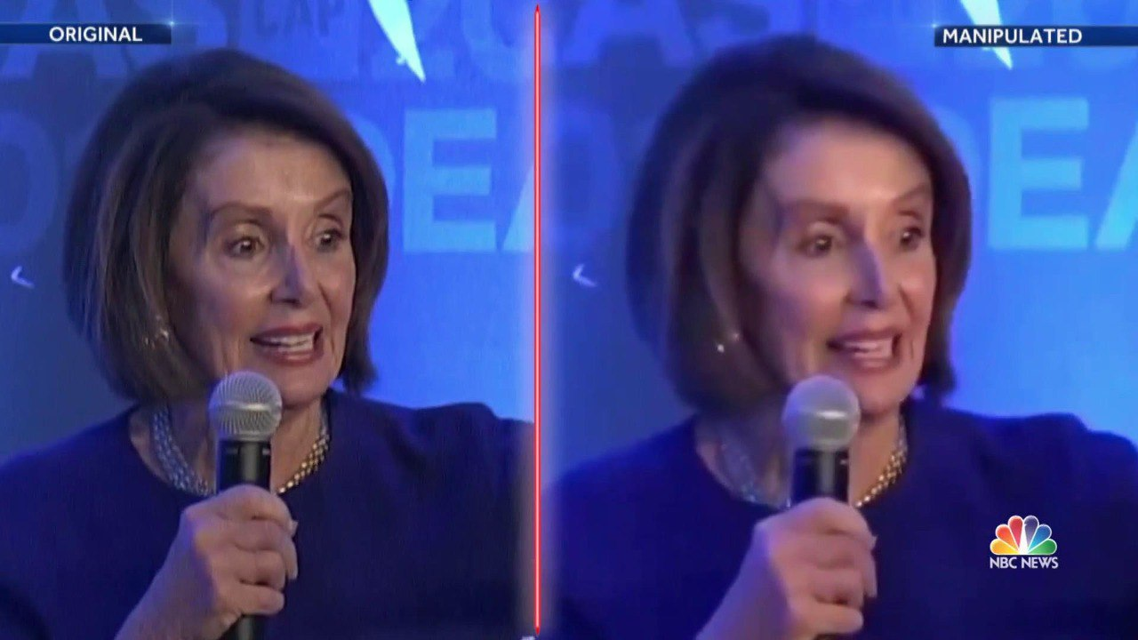
IL CASO DI NANCY PELOSI
Marco Motamed
Notes:
5

Slide 6

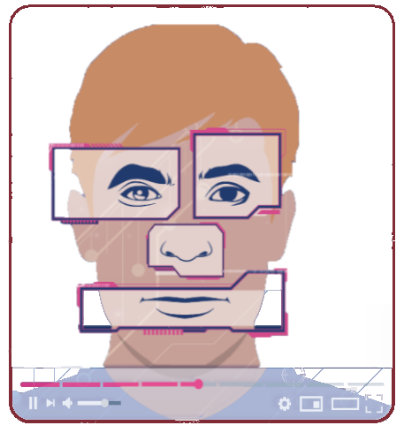



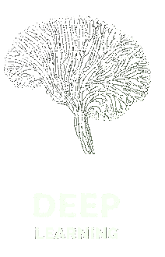
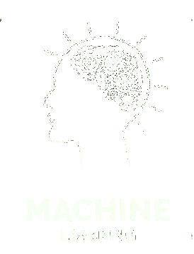

COME DIFENDERSI?
1
2
3
Informarsi
Diffidare
Individuare
4
Deep
Learning
Machine
Learning
Artificial Intelligence
CYBERSECURITY
Marco Motamed
Notes:
6

Slide 7







AI E CYBERSECURITY
Estremamente costoso
Individuare nuove minacce
Combattere Bot dannosi
Falsi positivi
Ingannabile
Identificare possibili vulnerabilità
Marco Motamed
Notes:
7

Slide 8

AI E CYBERSECURITY
Marco Motamed
Notes:
8

Slide 9
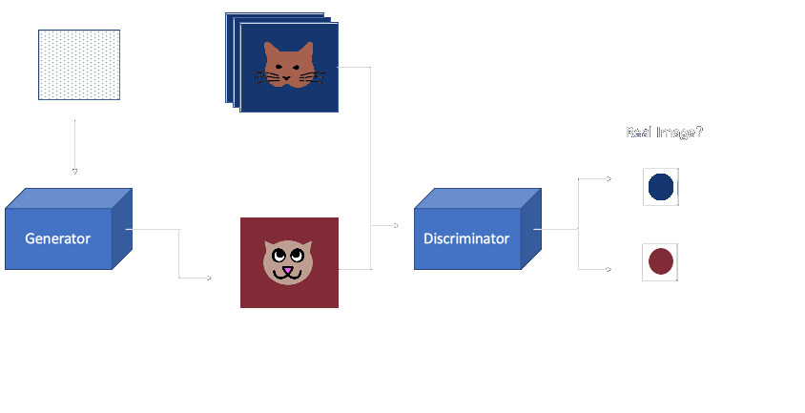
GENERATIVE ADVERSIAL NETWORK
Random
Noise
Back Propagation
(Minimize Error)
Loss
Back Propagation (Maximize Error)
Marco Motamed
Notes:
9

Slide 10
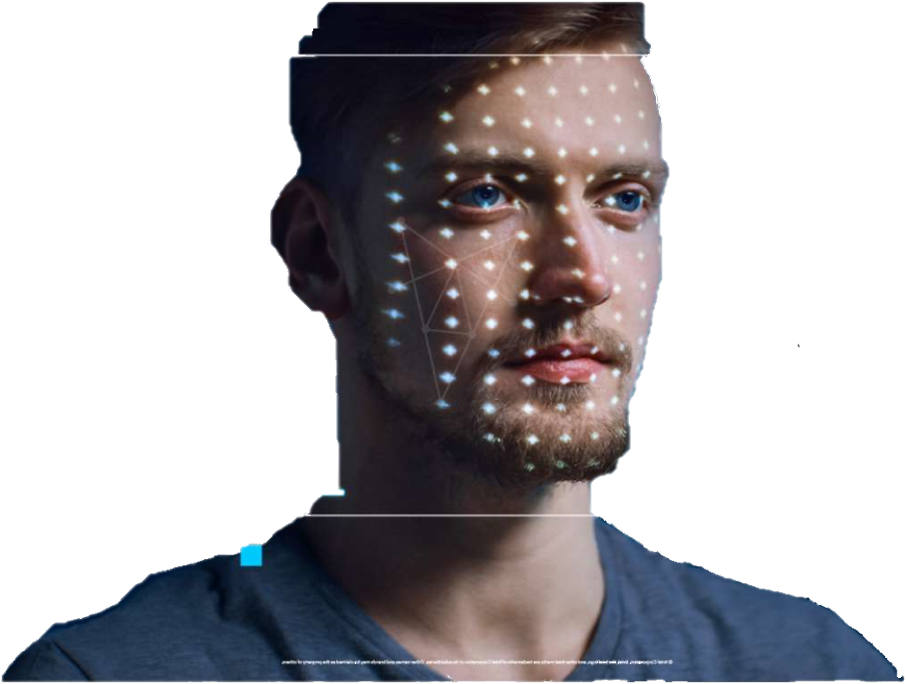



INTEL FAKECATCHER
Real-Time Detection
Prima piattaforma di detection deepfake real-time
Frequenza Cardiaca
Analisi flusso del sangue
Concorrente & Accurata
Fino a 72 istanze per la detenzione e 96% di accuratezza
Marco Motamed
Notes:
10

Slide 11

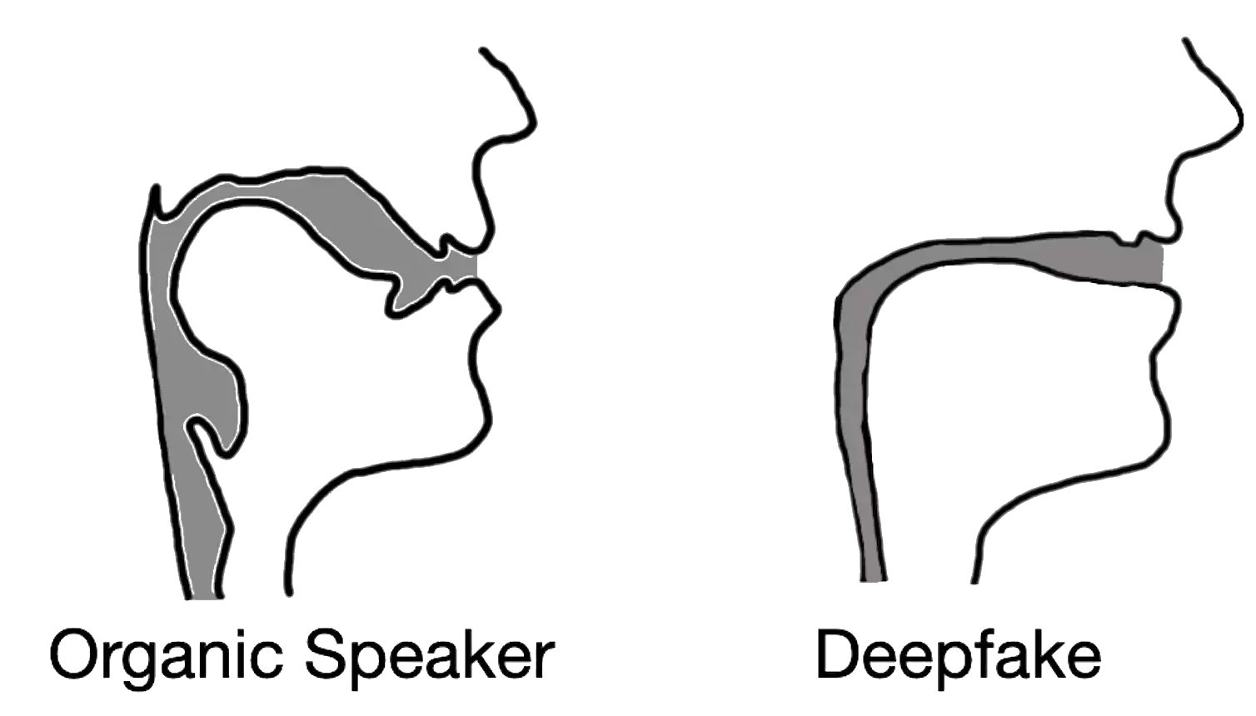


WHO ARE YOU?
Caratteristiche voce deepfake
Caratteristiche voce umana
Difformità
Marco Motamed
Notes:
11

Slide 12
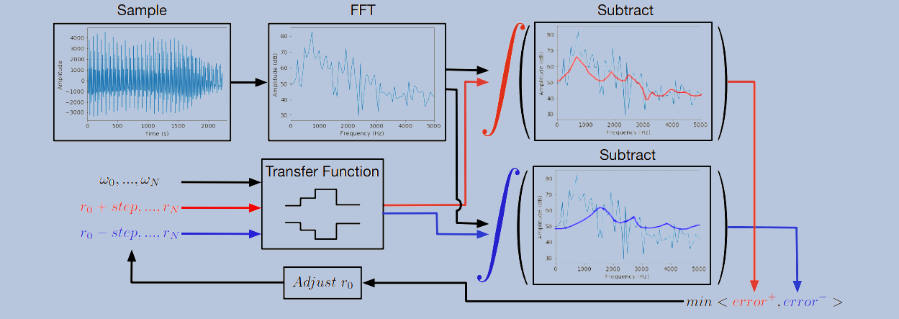
WHO ARE YOU?
Giorgio Mocci
Notes:
12

Slide 13
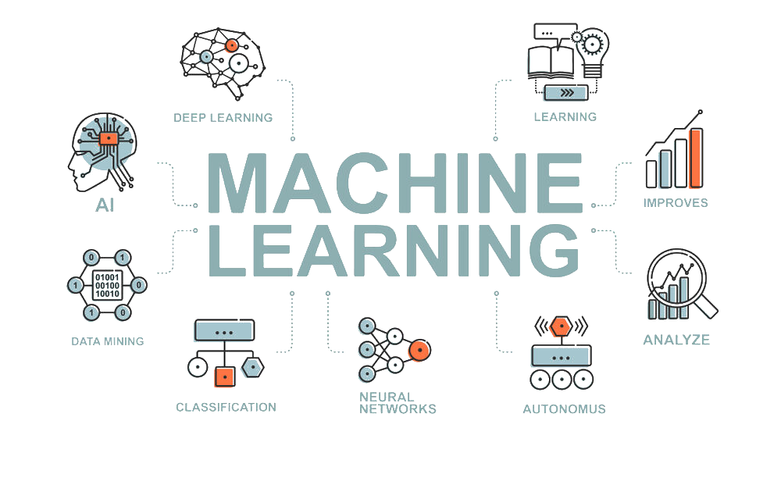
WHY ML?
Giorgio Mocci
Notes:
13

Slide 14






HOW DOES IT WORK?
1
2
3
Dataset
Data Mining
Training
4
Testing
Back Propagation
Detection
TENSORFLOW MODEL
Giorgio Mocci
Notes:
14

Slide 15
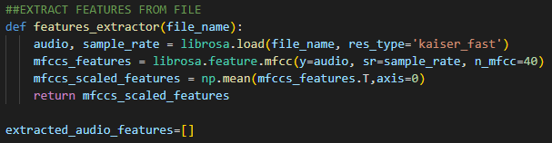
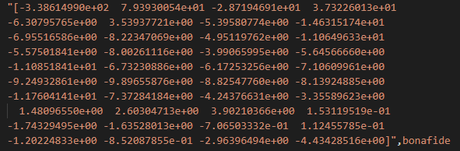
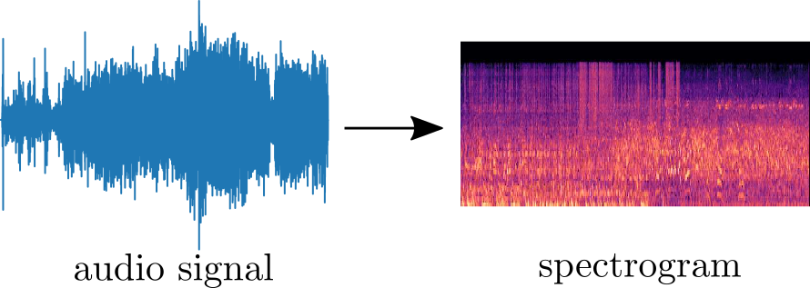
HOW DOES IT WORK? 1/2
Giorgio Mocci
Notes:
15

Slide 16
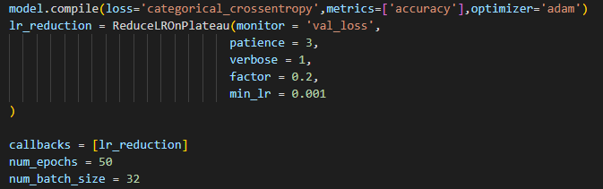
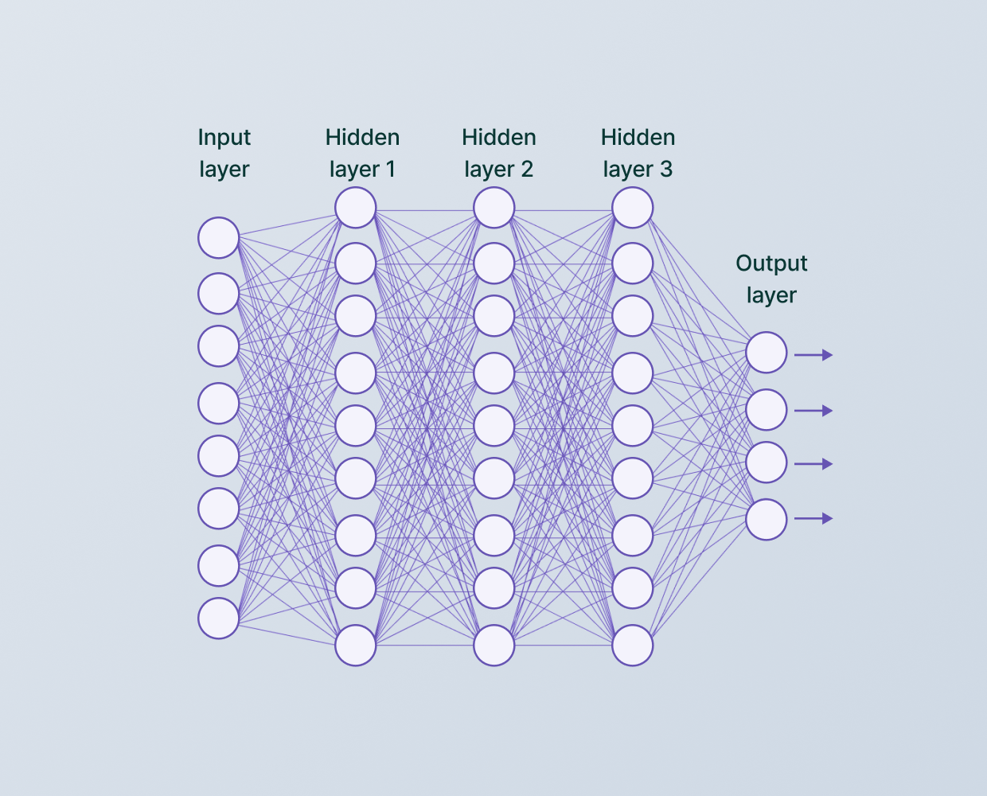
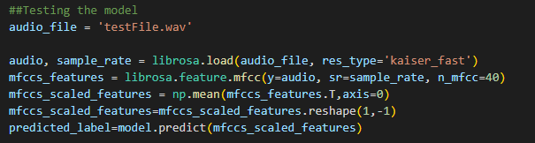
HOW DOES IT WORK? 2/2
Giorgio Mocci
Notes:
16

Slide 17
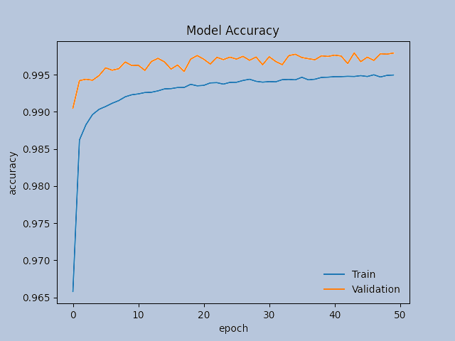


RISULTATI OTTENUTI
Risposta rapida
Elaborazione in pochi millisecondi
Accurato
Precisione superiore al 99%
Hard-coded
Dipendente dal dataset
Giorgio Mocci
Notes:
17

Slide 18



WHAT ABOUT SOCIAL ENGINEERING?
Riproduzioni facili da creare
Furto identità
Bersagli
vulnerabili
Giorgio Mocci
Notes:
18

Slide 19
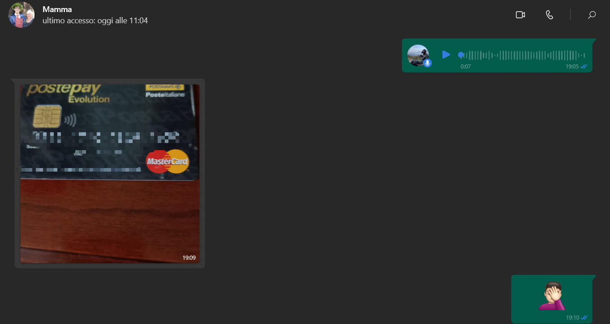
Giorgio Mocci
Notes:
19

Slide 20


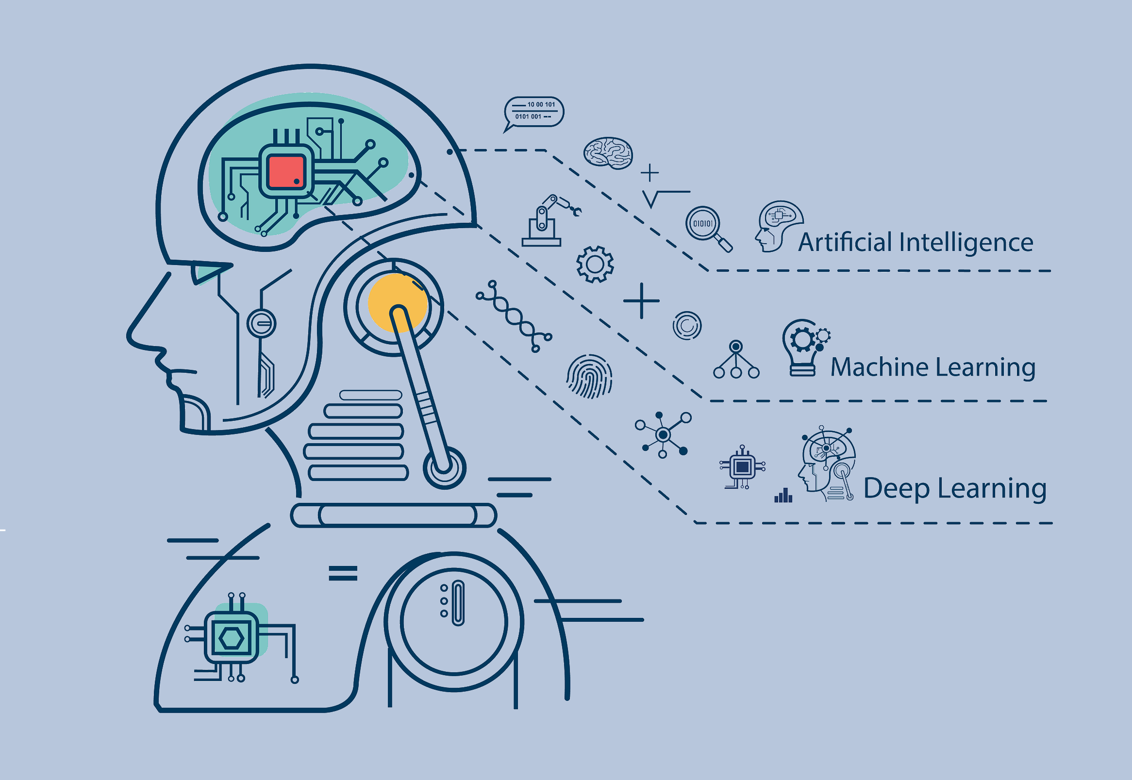
CONCLUSIONI
Giorgio Mocci
Notes:
20

Slide 21

A GAME OF CAT & MOUSE
Marco Motamed
Giorgio Mocci
Notes:
21

